Slide 1
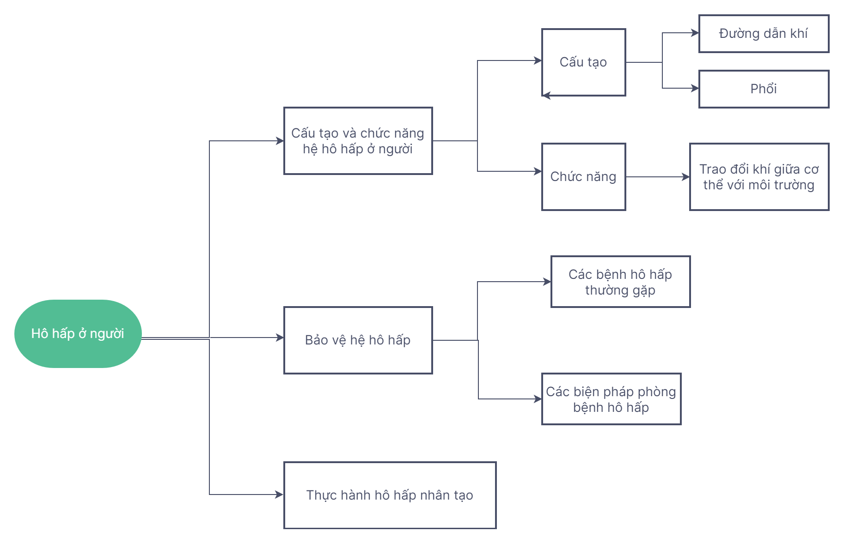
Tài liệu được chia sẻ bởi Website VnTeach.Com
https://www.vnteach.com

